Slide 1
Филипович Павло Петрович
2 вересня 1891— 3 листопада 1937

Slide 2
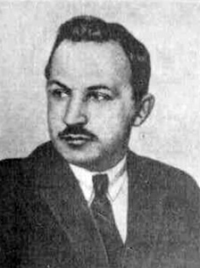
Павло Филипович -
український поет і літературознавець, діяч українського національного відродження 1920-1930-тих років. Також перекладач з французької та латинської мов, педагог.
Жертва сталінського терору.

Slide 3
Біографія

Slide 4
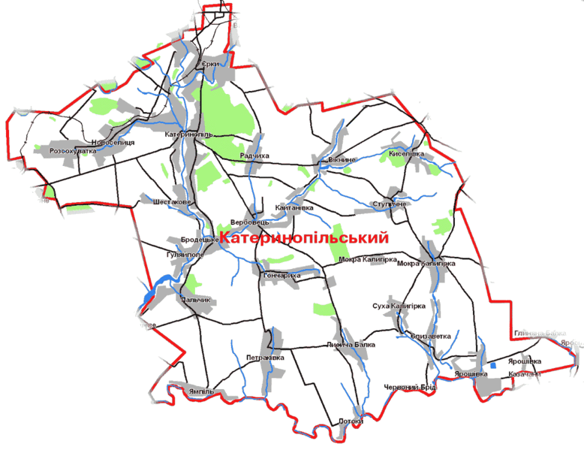
Народився у
с. Кайтанівці Звенигородського повіту Київської губернії (тепер Катеринопільського району Черкаської області) у родині священика.

Slide 5
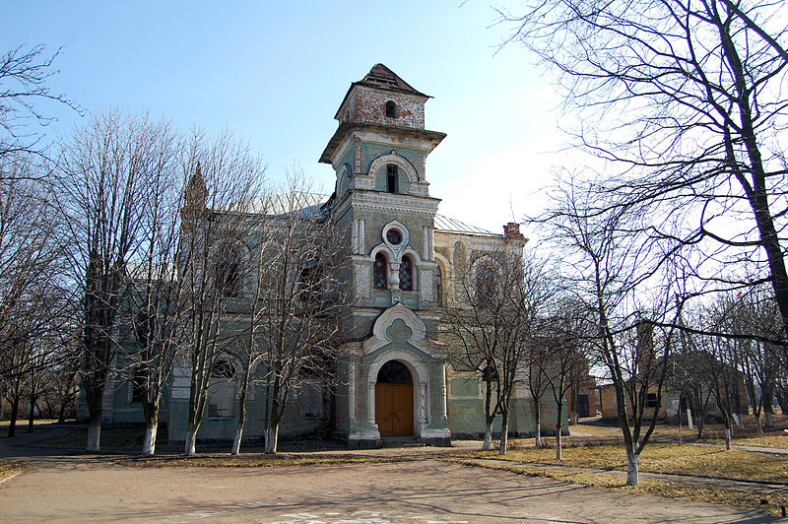
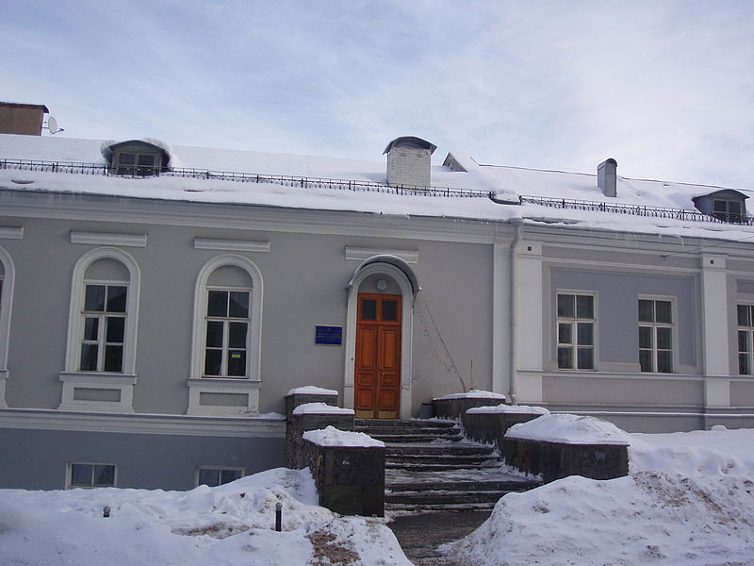
Середню освіту здобув у Златопільській гімназії та у Колегії Павла Ґалаґана у Києві.
У 1910-15 студіював слов'яно-російську філологію на історично-філологічному факультеті Київського університету Святого Володимира, як учень академіка Володимира Перетца. Навчався також на правознавчому факультеті.
Після навчання залишився працювати в університеті як стипендіат (його тогочасна праця про життя і творчість російського поета Євгена Баратинського була нагороджена золотою медаллю і в 1917 вийшла окремим виданням), приват-доцент і згодом як професор до 1935 р.

Slide 6
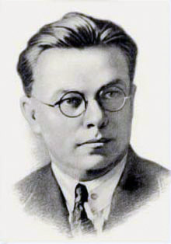
В університеті, що в 1920 р. був перейменований на ІНО (Інститут Народної Освіти), разом із професором Миколою Зеровим Филипович вів семінар з історії української літератури, керуючи працею над темами, що стосувалися кінця 19-го ст. і початку 20-го ст.
Свою поетичну діяльність почав російською мовою в 1910 під псевдонімом Павел 3орев, але від 1917 перейшов виключно на українську мову.

Slide 7
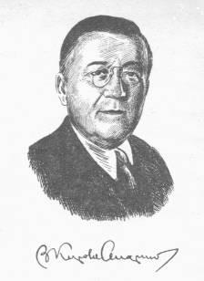
Як літературний критик виступив уперше в редагованому Василем Старим і Миколою Зеровим часописі «Книгар».
Широку літературознавчу працю розгорнув як співробітник ВУАН, публікуючи низку праць з історії української літератури і редагуючи ряд літературознавчих збірників.
У своїх працях дотримувався порівняльно-історичного методу і був одним із найвидатніших представників цієї школи в українському літературознавстві.

Slide 8

Поет-неокласик Павло П. Филипович був чужий і далекий до настанов і директив комуністичного режиму в літературі і тому теж цілком несприйнятний і ворожий для нього.
Попри те, що Филипович ніколи не належав до будь-якої політичної партії і не брав надто активної участі в громадському житті, його заарештовано в серпні 1935 року і засуджено разом із Зеровим на початку 1936 року за приналежність до «шпигунсько-терористичної організації», що нею мав бути нібито семінар української літератури в Київському ІНО.

Slide 9
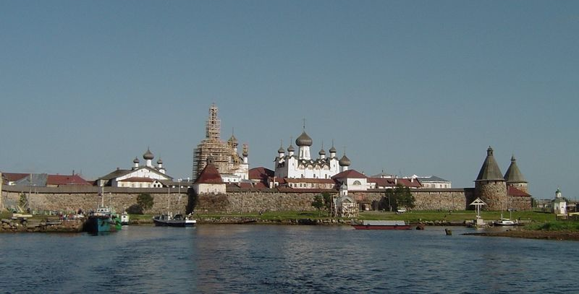
3асуджений на 10 років заслання в концентраційні табори, перебував спочатку на Ведмежій Горі (на північ від Ленінграда) і потім на Соловецьких Островах, де після виконання норми примусової праці намагався працювати літературно й науково. Із Соловок був вивезений в 1937 р. до інших концтаборів, де йому додано ще 10 років ув'язнення. Там він і загинув за невідомих обставин.

Slide 10
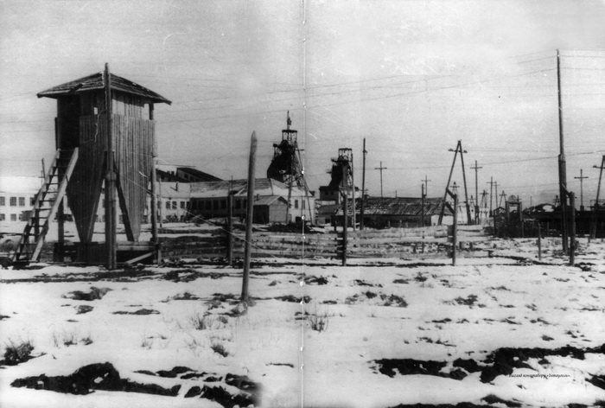

Slide 11
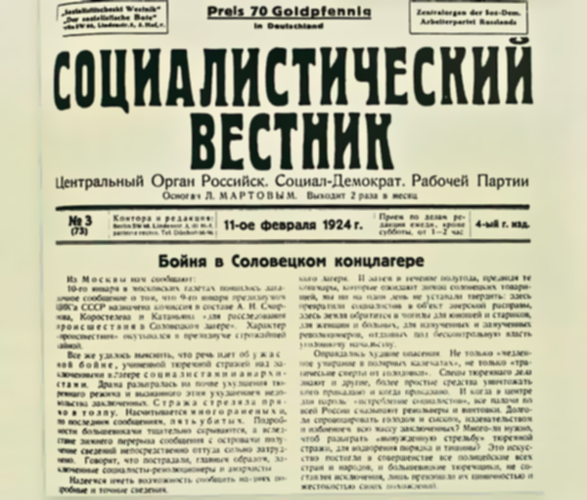
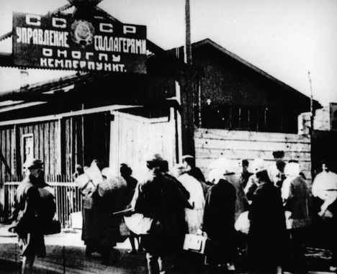
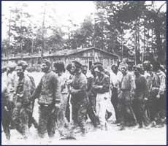

Slide 12
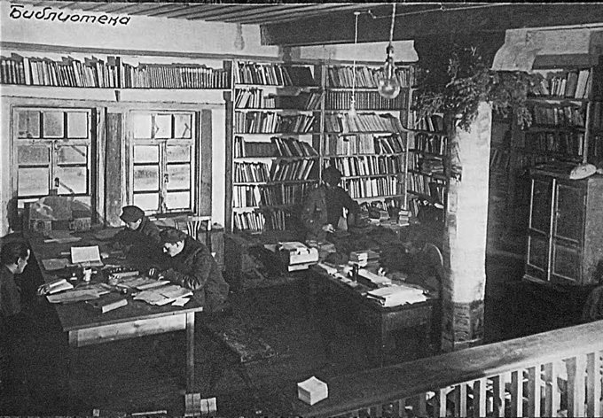

Slide 13
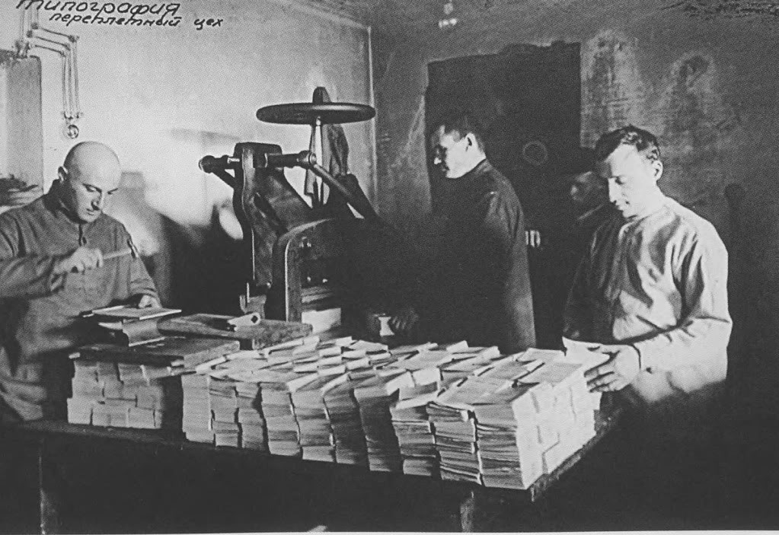

Slide 14
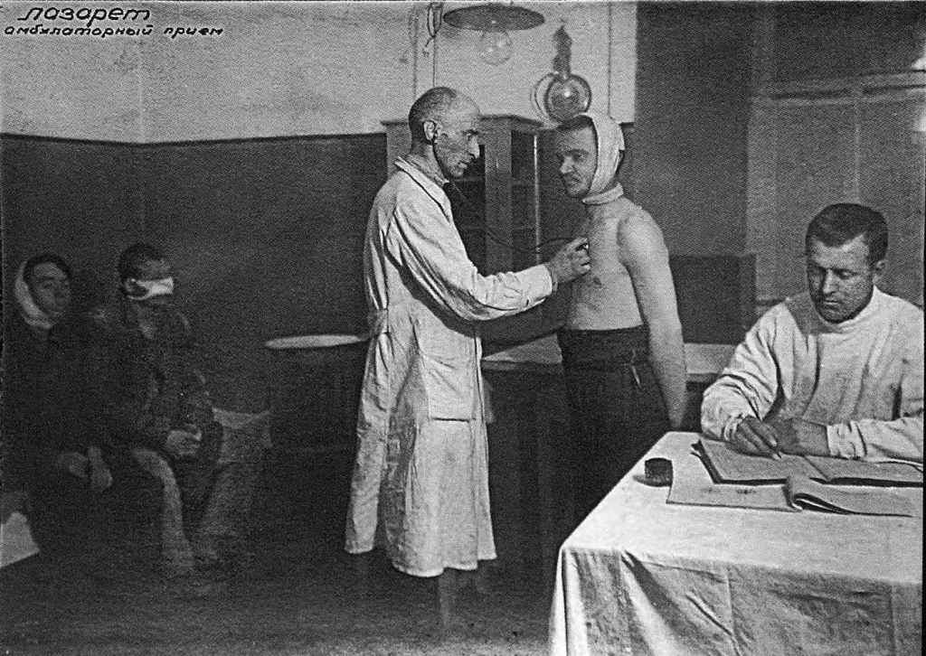

Slide 15
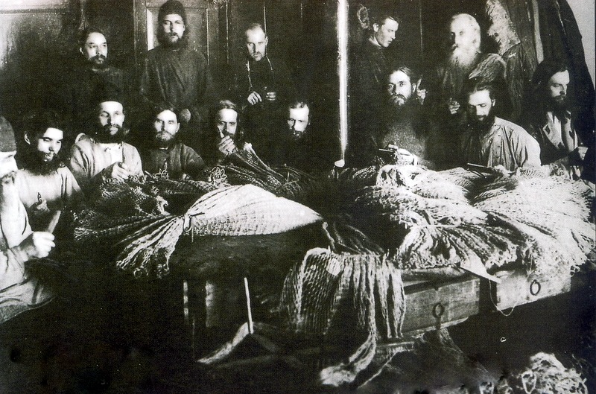
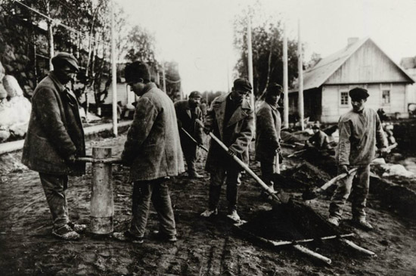

Slide 16
Була засуджена і заслана в 1938 р. на 5 років в Караганду також дружина П. Филиповича, Марія Андріївна, хвора психічно від переживань, пов'язаних із засудом і засланням чоловіка.
Після XX з'їзду КПРС Павло Филипович комуністи самі видали документ про його реабілітацію.

Slide 17
Праці

Slide 18
За редакцією П. Филиповича був виданий ряд збірників —
«Т. Шевченко» в 1921 р. (ДВУ, разом з Є.Григоруком)
«Шевченківський збірник» 1924 (вид. «Сорабкоп»)
два томи «Шевченко та його доба»
«Іван Франко» 1926 (з І. Лакизою та П. Кияницею)
«Література» 3б. І., 1928 (спільно з акад. С. Єфремовим і М. Зеровим).
Крім того, він брав участь у складанні коментаря до акад. видання Шевченкового «Щоденника» (К., 1927), в 10-томовому виданні творів Лесі Українки та в інших виданнях.

Slide 19
Найважливіші літературознавчі і критичні праці Филиповича:
«Шевченко і романтизм» (ЗІФВ, IV,1924),
«До історії українського романтизму» (Укр., 1924, Кн. 3),
"Генеза Франкової легенди «Смертъ Каїна» (вступна стаття до твору «Смерть Каїна», К., 1924),
«О.Олесь» (вст. ст. до вид.: О. Олесь. Вибрані твори, К., 1925),
«Шевченко і Гребінка» (Укр., 1925, кн. 1-2),
«До студіювання Шевченка та його доби» (у зб. «Шевченко та його доба», І, К., 1925),
«Рилеєв і Державін» (У зб. «Декабристи на Україні», К., 1926),
«Шляхи Франкової поезії» (у зб. «Іван Франко», К., 1926),
«Шевченко і декабристи» (окр. вид., К., 1926),
«Спустошена ідилія» (вст. ст. до вид.: О. Кобилянська. Земля, К., 1926),
«Європейські письменники в Шевченковій лектурі» (Прол. Правда, 1926, № 56),
«Переклад Котляревського із Сапфо» (ЗІФВ, XII — XIV, К., 1927),
«Історія одного сюжету» (вст. ст. до вид.: О. Кобилянська. «У неділю рано зілля копала», К., 1927),
«Ольга Кобилянська в літературному оточенні» (Ж.. і Р., 1928, № 2),
«Нові праці про І. Котляревського» (Ж.. і Р., 1928, кн. ХІІ),
«Перший переказ з Шевченка російською мовою» (З6. Шевченко, І, К., 1928),
«Аналіз образу Прометея в творах Лесі Українки» (Ж.. і Р., 1928, кн. IX),
«Українське літературознавство за 10 років революції» (у зб. «Література», І, К., 1928 і окр.),
«З новітнього українського письменства».
Історично-літературні статті (1929).

Slide 20
Творче сходження і основний творчий доробок

Slide 21

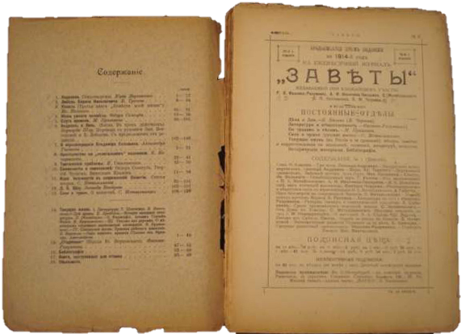
Почав друкуватися рос. мовою з 1910 під псевдонімом П. Зорєв у журналах «Вестник Европы», «Заветы», «Куранты».

Slide 22

Ранні поетичні твори Ф. позначені впливом символізму.
Публікувалися у збірнику «Музагет» (1919), що об'єднував поетів-символістів.

Slide 23

Як поет Ф. належав до групи неокласиків, позиції яких захищав у «літ. дискусії» 1925.
Його невеликий літ. доробок — дві зб. поезій: «Земля і вітер» (1922) і «Простір» (1925), відзначаються високою літ. культурою, глибиною думки й досконалістю форми.

Slide 24
Дякую за увагу!
Підготувала:
Матвєєва Вероніка,
403,
2013

